Slide 1
Nők az élet frontján
Kloska tamás
Szabadtéri néprajzi múzeum
történész, muzeológus
kloska.tamas@skanzen.hu

Slide 2
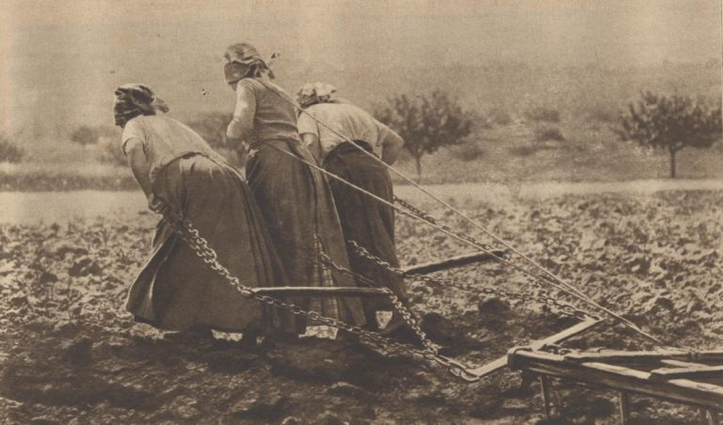
Női farmmunkások Nagy-Britanniában, 1916. Forrás: BFI
Míg a férfiak a frontokon harcoltak, addig az asszonyok, leányok otthon álltak helyt, a hétköznapi élet frontján. A távolban küzdő apáért, kedvesért, gyermekért való aggódás a mindennapok részévé vált
A kapcsolattartás egyedüli formája a levelezés és a csomagküldés volt
A nők, leányok egyedül maradtak, a legények bevonulásával a párkeresés nehézségekbe ütközött, a gyermeknevelés pedig sokszor háttérbe szorult a földeken való munkavégzés terhe miatt

Slide 3
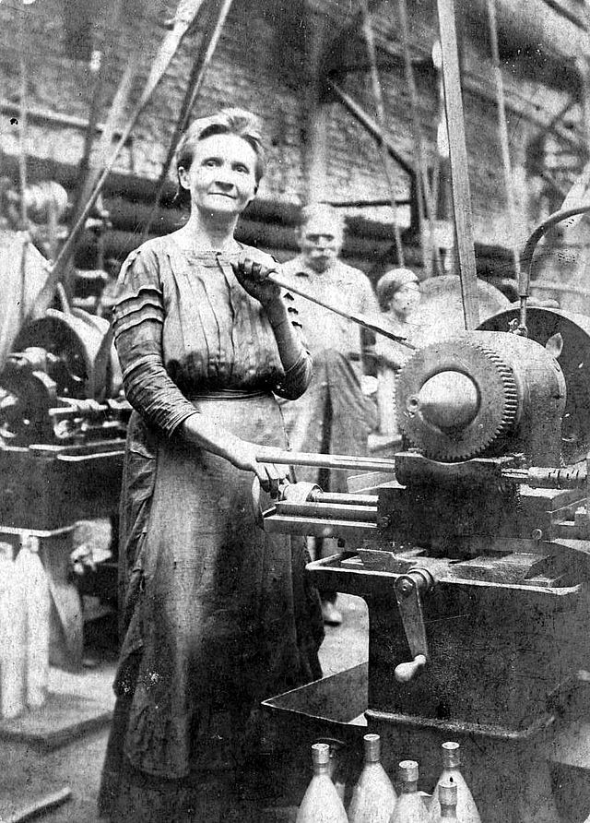
Női dolgozók egy nagy-britanniai lőszergyárban, 1916 körül. Forrás: British Pathé
Munkásnő a pestszentlőrinci Magyar Lőszergyár Rt. Telepén az első világháború alatt. Forrás: Wikimedia Commons

Slide 4
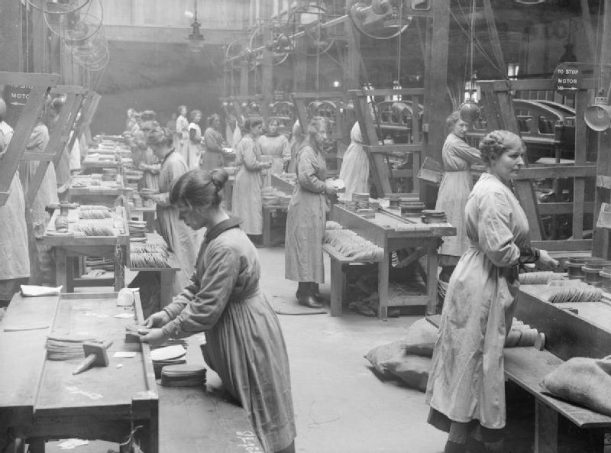
Londoni ruhagyár az első világháború alatt. Forrás: Wikimedia Commons
A háború gyökeresen változtatta meg a nemek közötti viszonyokat, a hátrahagyott családok egyben tartása az asszonyokra hárult. A hagyományos női feladatok mellett – gyermeknevelés, sütés, főzés, takarítás – az asszonyok nagyobb szerepet kaptak a gazdaság irányításában, a boltokban, a kisüzemekben, az iskolákban és a (hadi)termelésben is, így szerepük a háború alatt felértékelődött

Slide 5
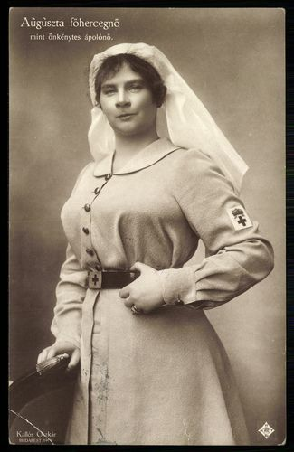
Osztrák–magyar katonák ápolónőkkel, Arad, Püspökség utca 5. Ma a Szülészeti és Nőgyógyászati Klinika épülete. 1917. Forrás: Fortepan/Pohl Pálma
Auguszta főhercegnő, mint önkéntes ápolónő. Forrás: Zempléni Múzeum 0209285

Slide 6
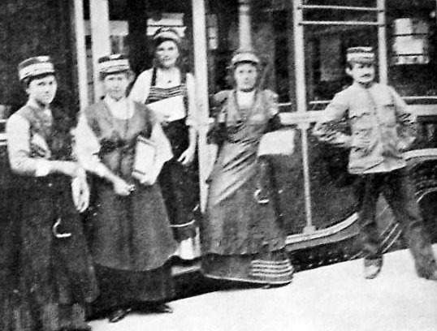
Magyar nők férfi- és katonaruhában, 1916. Forrás: Fortepan 13380
Női villamoskalauzok Budapesten, Forrás: Huszadik Század

Slide 7
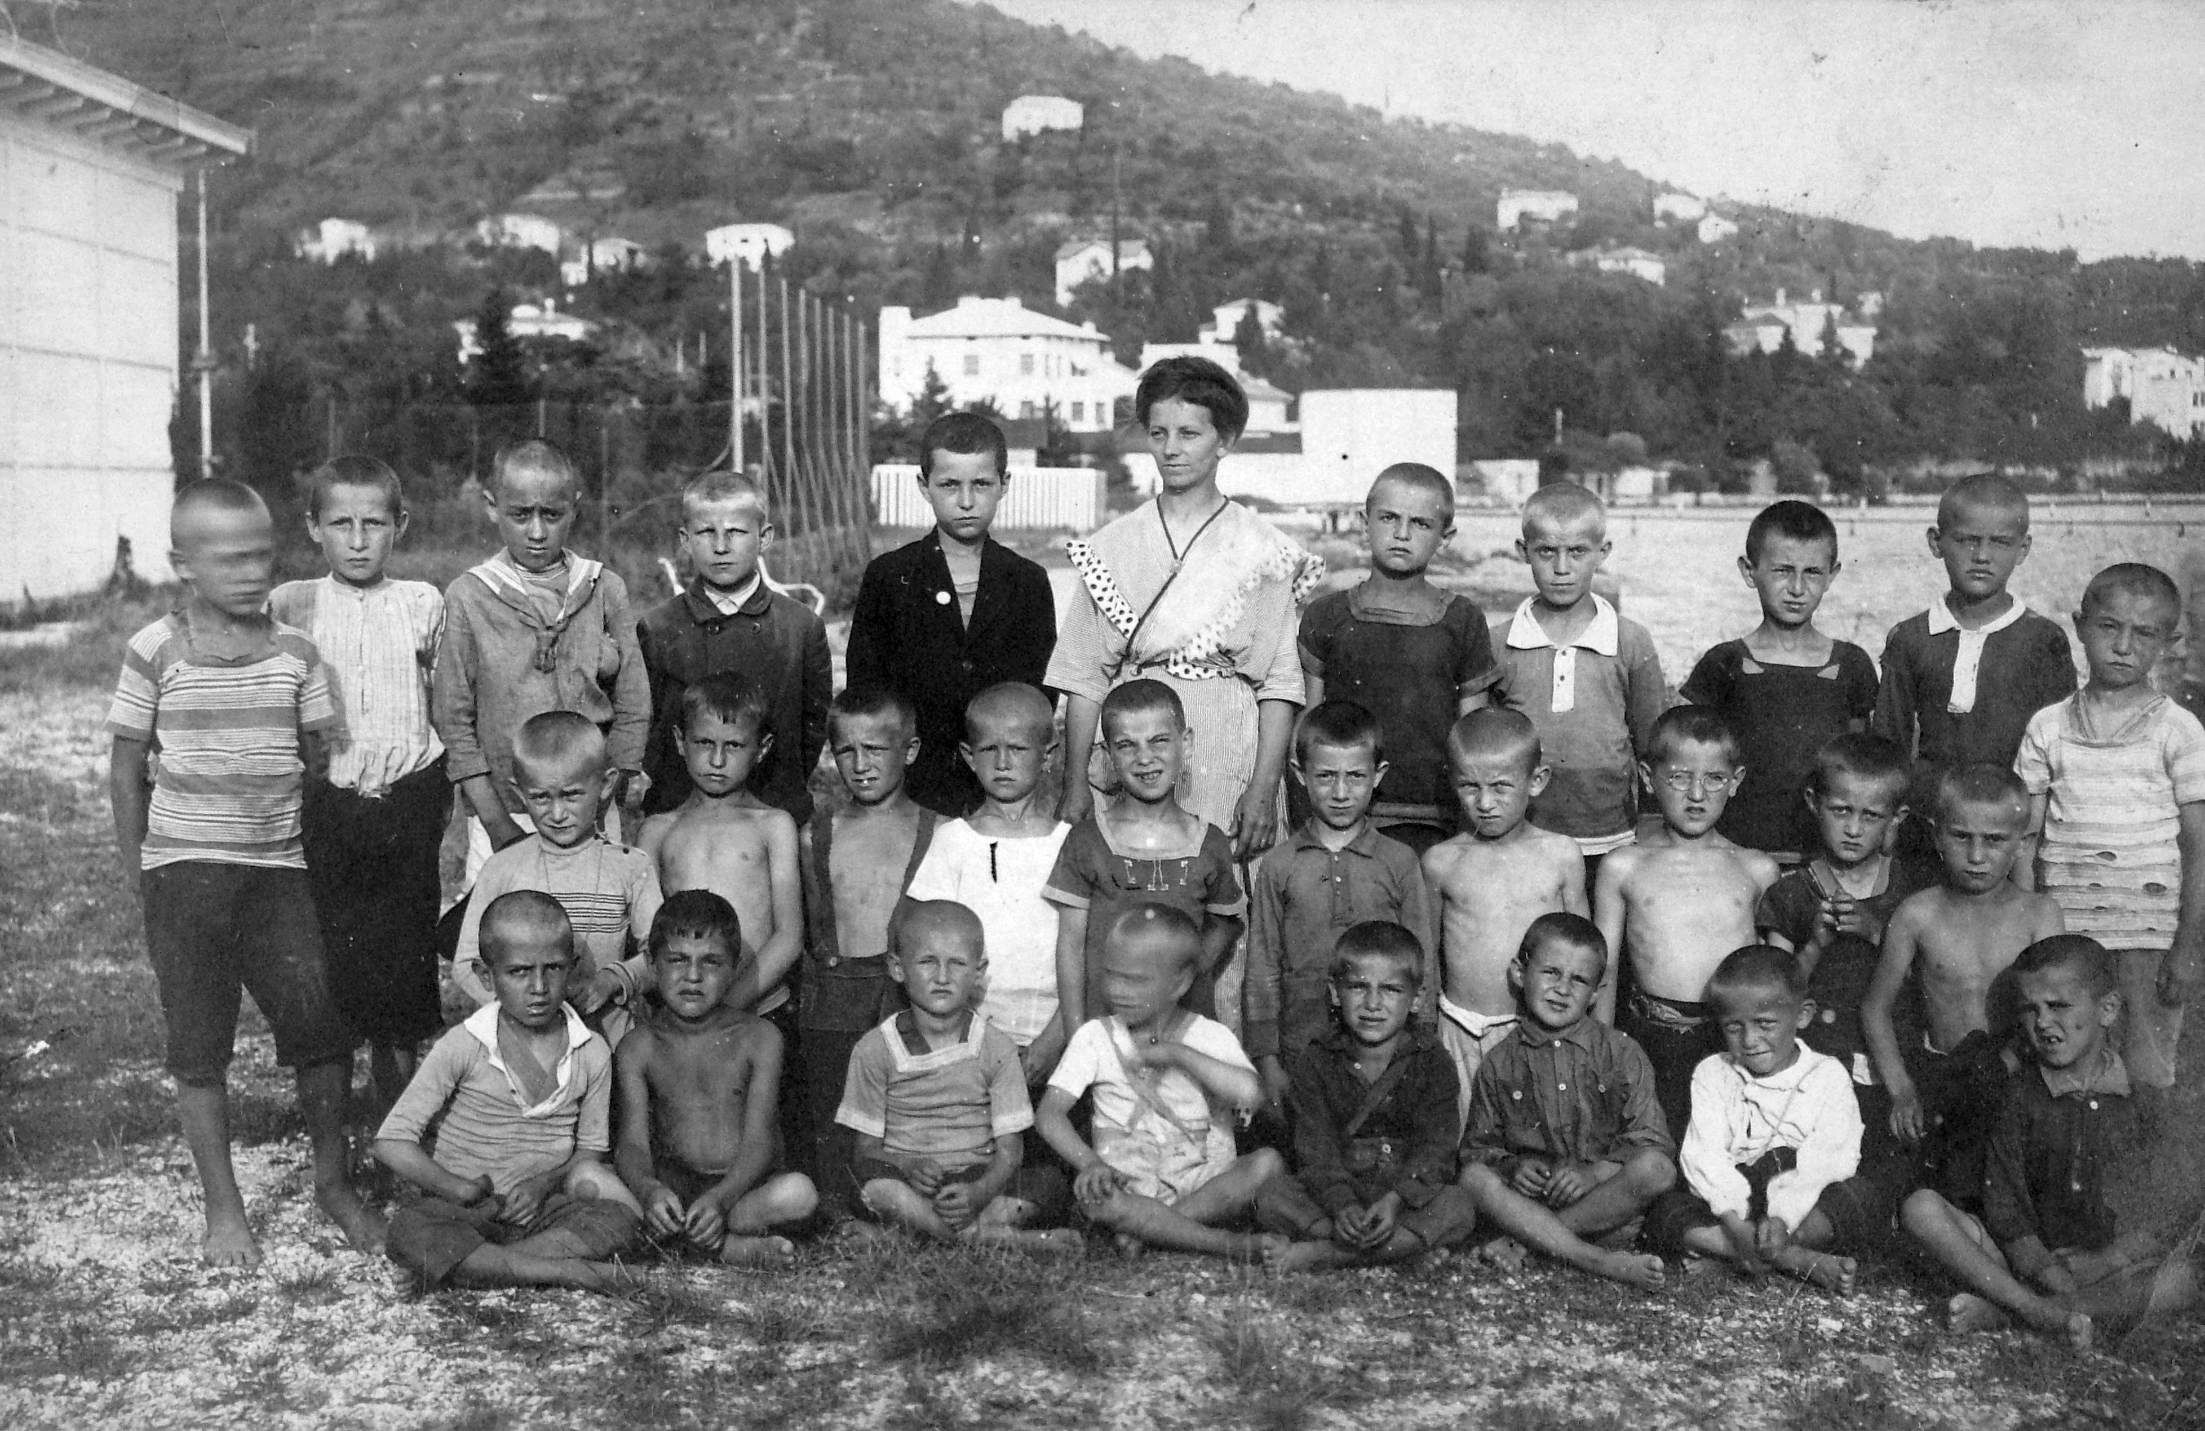
Tanárnő osztályával, 1914. Forrás: Fortepan 20681
Budapest, Török Pál utca, a Székesfővárosi Iparrajziskola (ma Képző- és Iparművészeti Szakközépiskola) növendékei, 1917. Forrás: Fortepan/Mészöly Leonóra

Slide 8
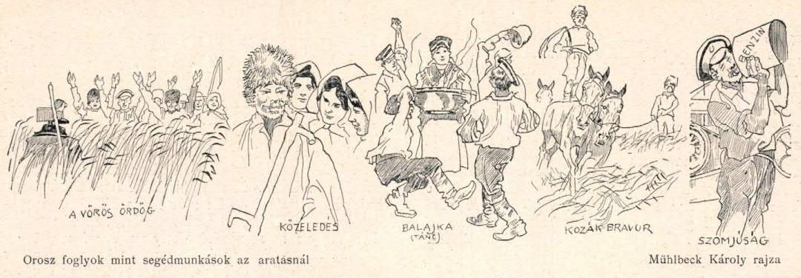
Női hajtó mögött egy orosz hadifogoly, háttérben a huszti vár, 1915. Forrás: Fortepan/MMKM
Kényes kérdés volt a hadifoglyok és a nők kapcsolata. A téma a sajtóban is megjelent. Forrás: Új Idők 1915. 2. szám

Slide 9
Szabadtéri Néprajzi Múzeum 2000 Szentendre, Sztaravodai út Telefon: +36 (26) 502 500 E-mail: titkarsag@skanzen.hu www.skanzen.hu
Kattints az adatbázisban a Témák fülre és nézd meg a Nők a nagy háborúban bejegyzést! Keress az adatbázisban a témához kapcsolódó találatok között!
Irodalom
If. Bertényi Iván – Bodnár Zita – Kincses Károly: (N)ők is hősök. Magyar női sorsok az I. világháborúban. Balassi, Budapest, 2016.
Bihari Péter: Lövészárkok a hátországban. Középosztály, zsidókérdés, antiszemitizmus az első világháború Magyarországán. Napvilág, Budapest, 2008.
Kaba Eszter: Nők az első világháborúban – szerepváltozások. http://elsovh.hu/nok-az-elso-vilaghaboruban-szerepvaltozasok/ (Letöltés ideje: 2020. máus 27.)
S. Nagy Anikó – Spekál József: Gulyáságyú és rohamsisak. A nagy háború gyomornézetből. Magyar Kereskedelmi és Vendéglátóipari Múzeum, Budapest, 2016.
Török Róbert – Závodi Szilvia: Háborús hétköznapok I–III. HM Hadtörténeti Intézet és Múzeum–Magyar Kereskedelmi és Vendéglátóipari Múzeum, Budapest, 2016–2019.

